Slide 1

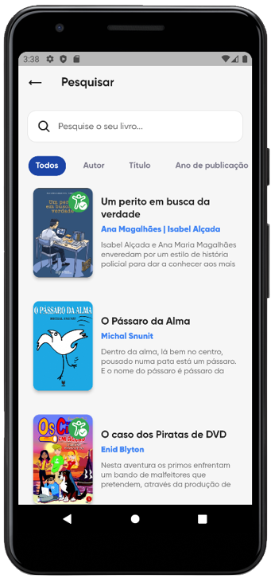
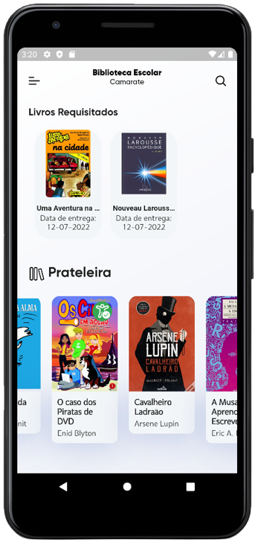
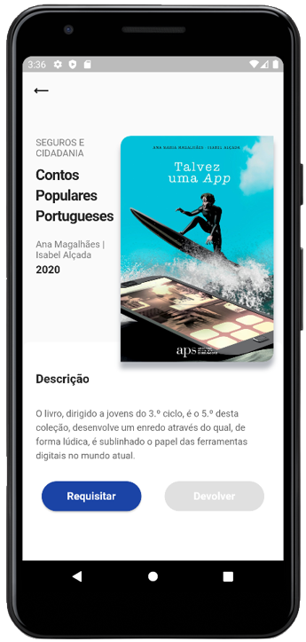
Universidade Lusófona
Aplicação móvel para requisição de livros de uma biblioteca escolar
Lodney Santos | Orientador: prof. Rodrigo Correia
Trabalho Final de Curso | LIG | 2021/2022

Slide 2

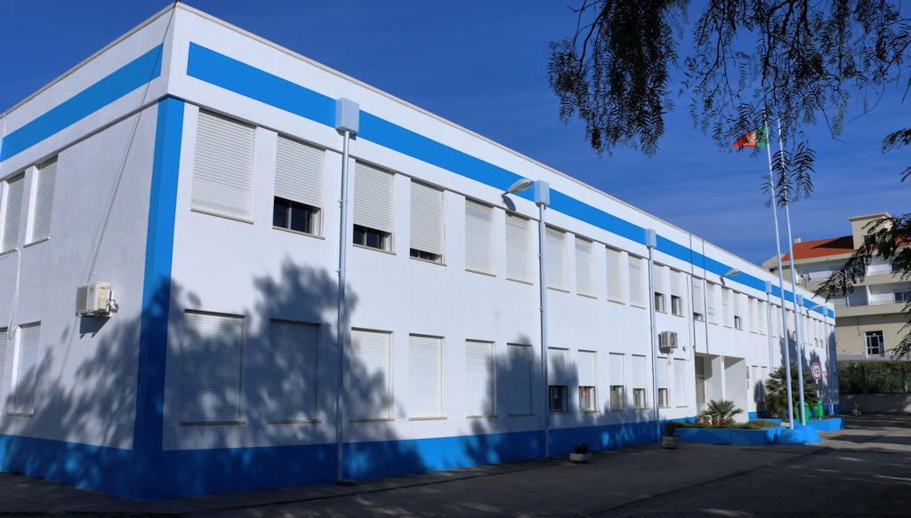
Entidade externa
Uma solução móvel para facilitar na eficiência e praticidade de quem gere a requisição de livros em uma biblioteca escolar;
Processos mais ágeis e eficazes, trazendo benefícios aos seus utilizadores.

Slide 3

Biblioteca
Informações dos livros;
Empréstimos dos livros;
Complicado de controlar e pouco eficiente.

Slide 4
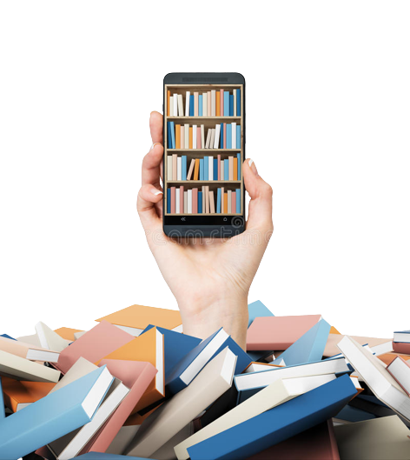
O que propus resolver?
Aumentar a produtividade
Otimizar tempo da administração na gestão da biblioteca
Configuração manual;

Slide 5


Solução Desenvolvida (Funcionalidades)
Autenticação;
Requisição de livros;
Disponibilidade do livro;
Pesquisar livros;
Devolução do livro;
Histórico;
Registar utilizador;
Notificações.

Slide 6

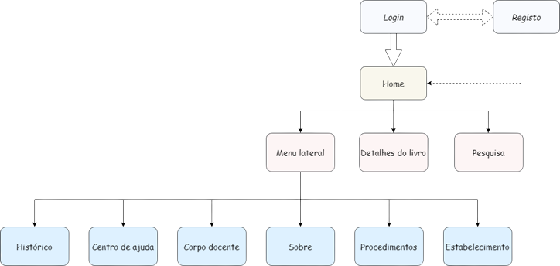
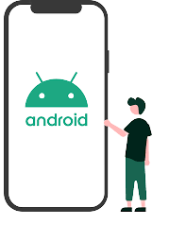
Solução desenvolvida
Flutter (Android)
Firebase
Menu lateral

Slide 7

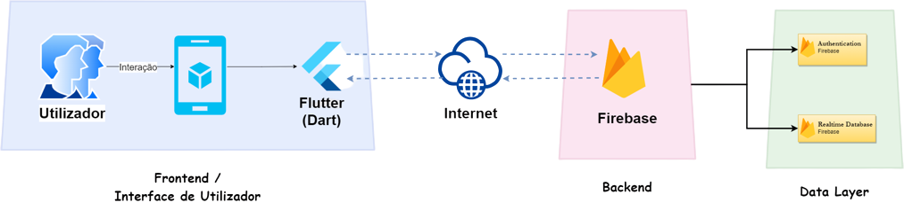
Arquitetura

Slide 8


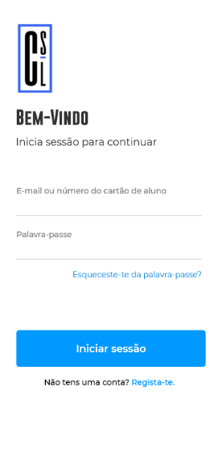
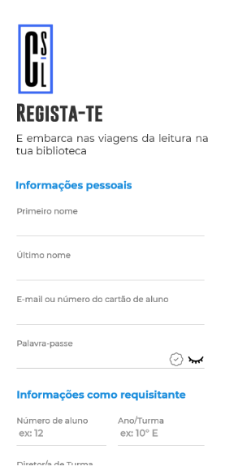
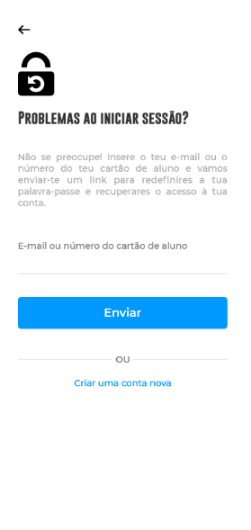
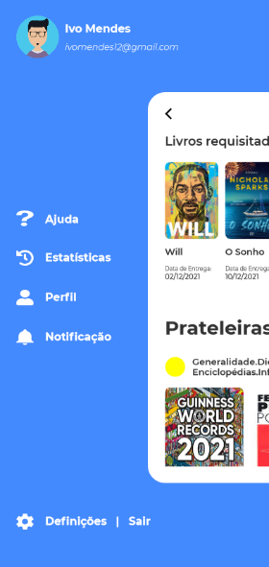
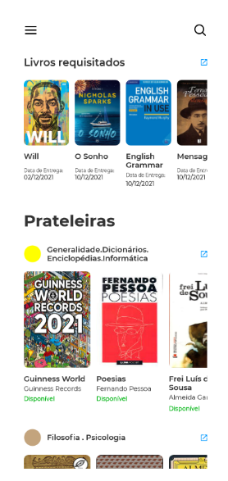
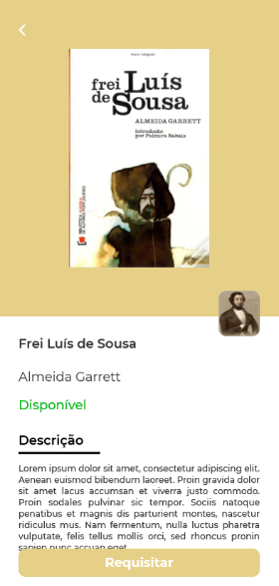
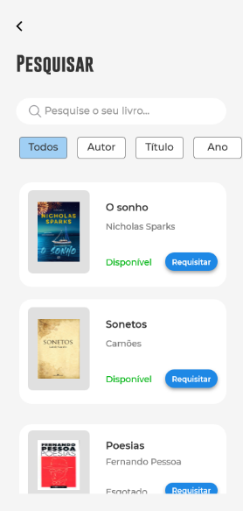
Protótipo Axure

Slide 9

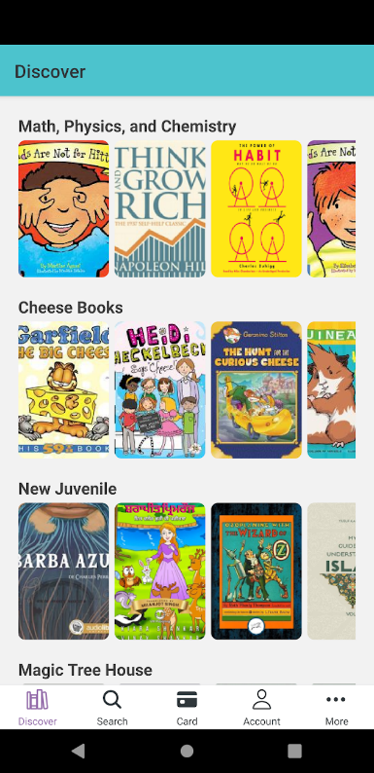
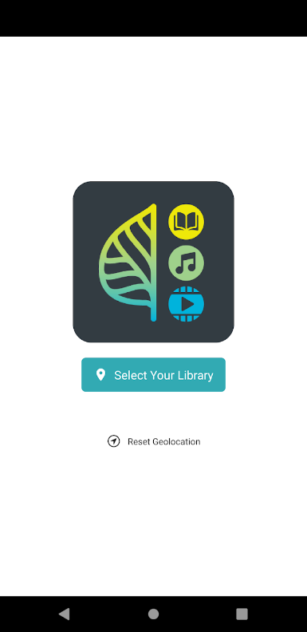
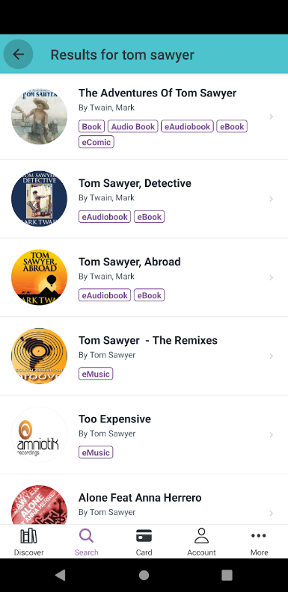
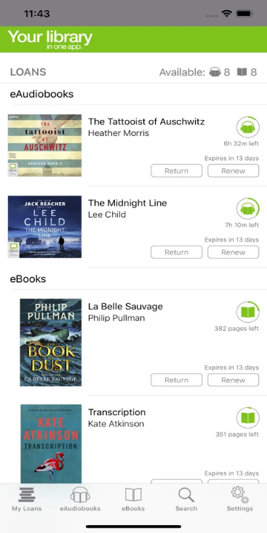
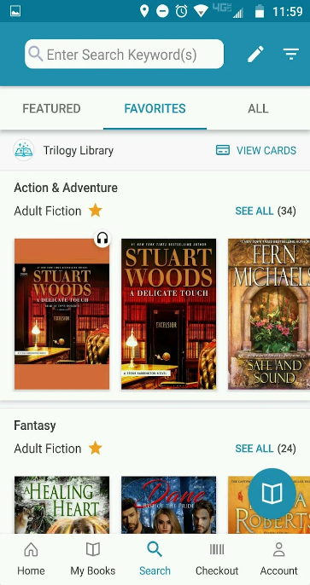
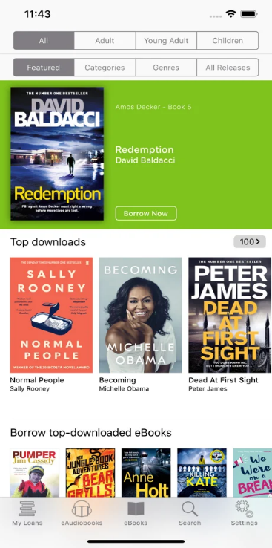
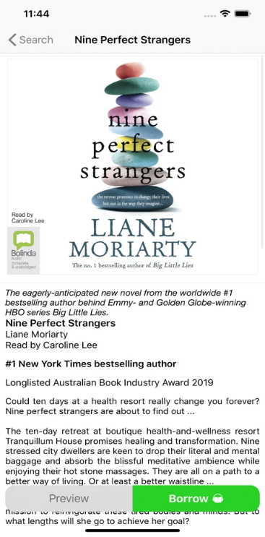
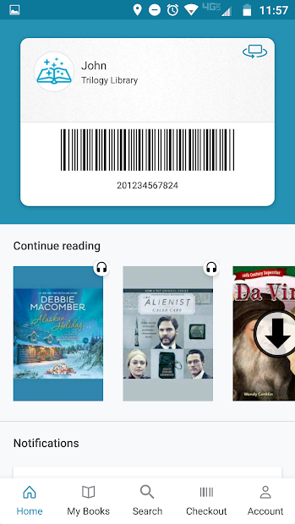
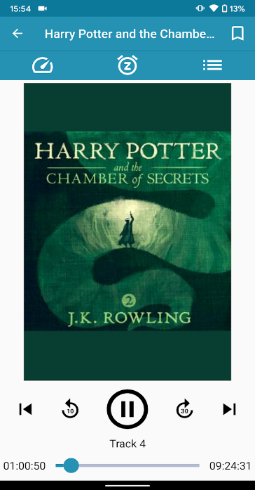
Benchmarking
cloudLibrary
BorrowBox Library
Aspen LiDA

Slide 10
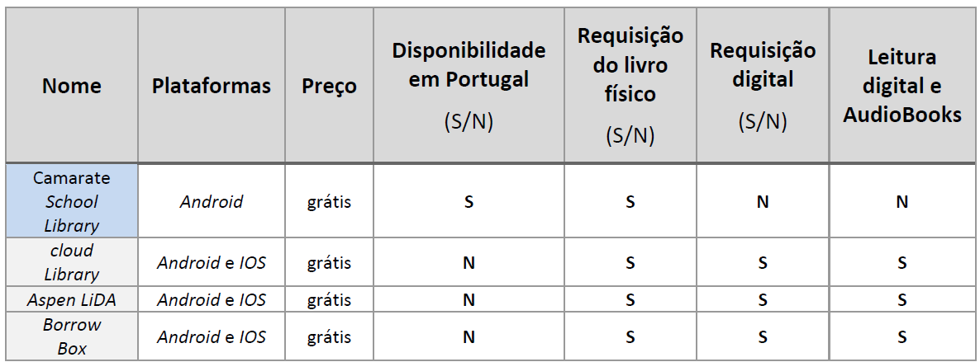
Benchmarking

Slide 11

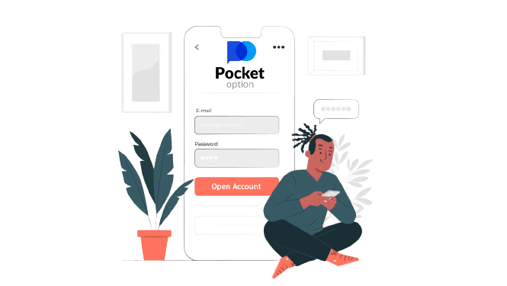

Demonstração

Slide 12



Biblioteca Escolar
Camarate
Flutter
Dart
Firebase
Lodney Santos | Orientador: Prof. Rodrigo Correia

